Slide 1
Capacitación Fondos de Cultura Convocatoria 2021
Subsecretaría de las Culturas y las Artes
Sección de Tecnologías de Información y Comunicaciones
Septiembre, 2020

Slide 2
Capacitación Fondos Cultura
Canales de Atención
Sistema de información y atención ciudadana
Contáctanos a través del Formulario de Atención Ciudadana: https://siac.cultura.gob.cl/formulariosiac
Oficinas Regionales
Puedes dirigirte a las oficinas regionales ubicadas a lo largo del país. http://www.fondosdecultura.cl/ayuda/atencion/oficinas-regionales/

Slide 3
Capacitación Fondos Cultura
Plataformas de Fondos Cultura
Portal Comunicacional http://fondosdecultura.cl/
Cuenta Cultura: http://clave.fondosdecultura.cl
Perfil Cultura: http://perfil.fondosdecultura.cl/
Postulaciones: http://postulacion.fondosdecultura.cl/

Slide 4
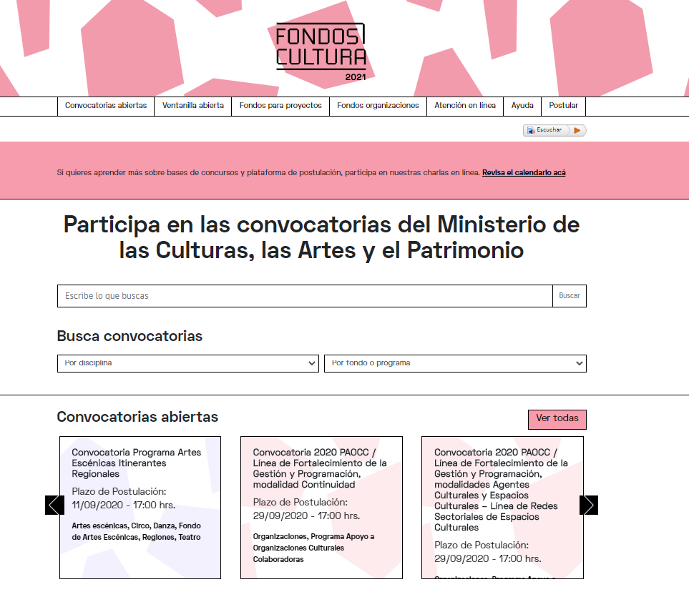
Capacitación Fondos Cultura
Portal Comunicacional

Slide 5
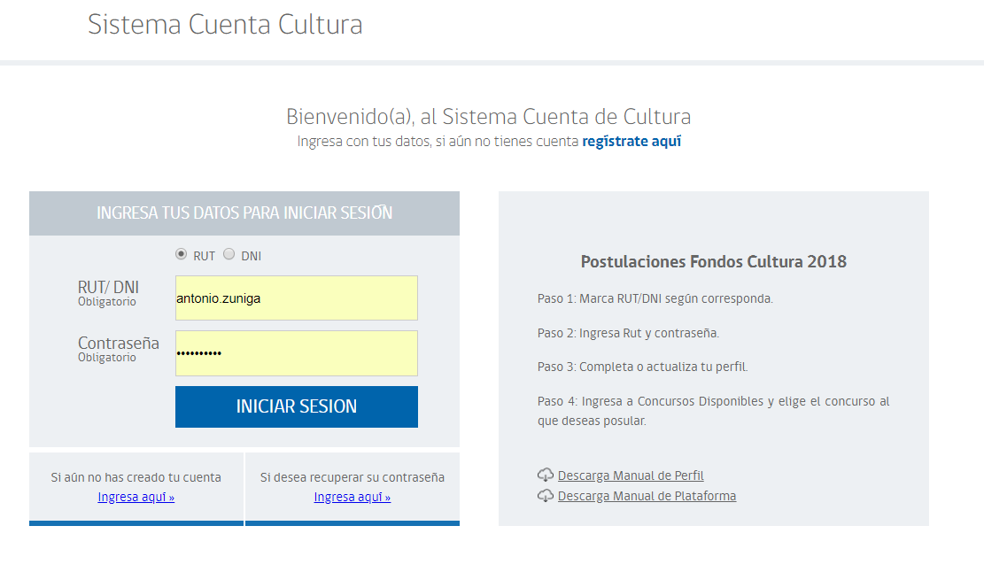
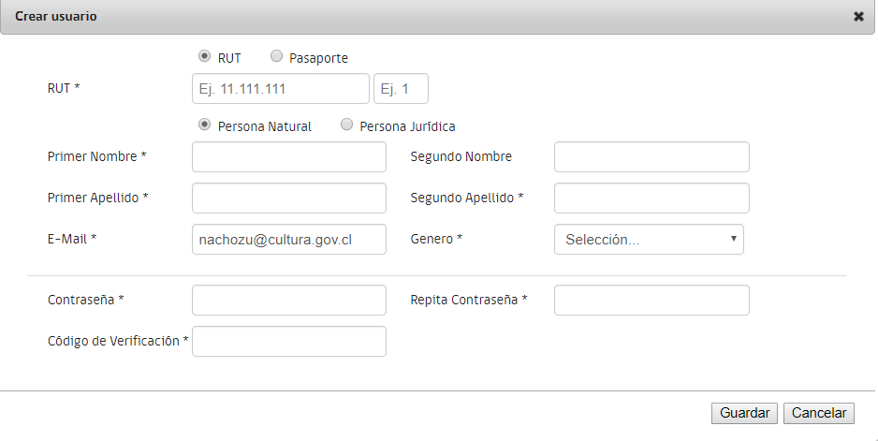
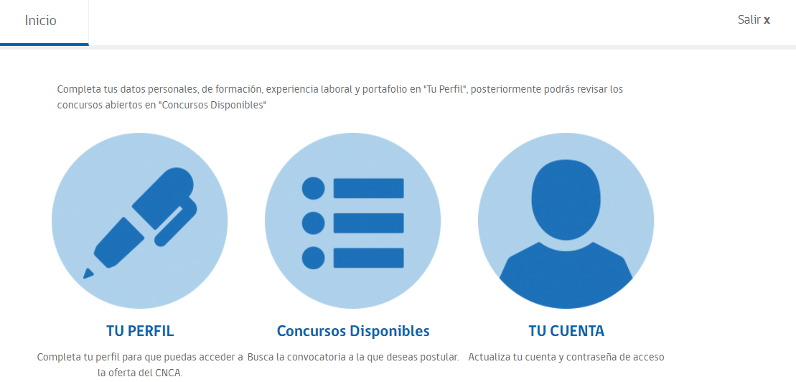
Capacitación Fondos Cultura
Cuenta Cultura

Slide 6
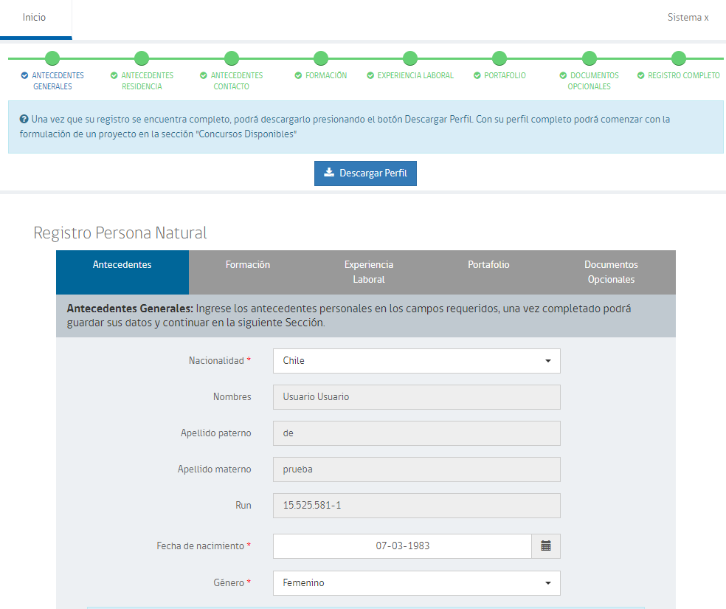
Capacitación Fondos Cultura
Perfil Cultura

Slide 7
Capacitación Fondos Cultura
Plataforma de Postulación

Slide 8
Capacitación Fondos Cultura
Plataforma de Postulación
Fondo | Fecha de cierre
Becas Chile Crea | 30-09-2020
Fondart Nacional | 13-10-2020
Fondart Regional - Creación Artística | 15-10-2020
Fondart Regional | 16-10-2020
Fondo del Libro - Creación Literaria | 02-10-2020
Fondo del Libro | 05-10-2020
Fondo de la Música | 07-10-2020
Fondo Audiovisual | 09-10-2020
Fondo Artes Escénicas | 19-10-2020

